Slide 1
«Работа с родителями:
Правила детского сада.»
Подготовила : воспитатель Гутовская В.А.

Slide 2


Slide 3


Slide 4


Slide 5




Slide 6


Slide 7


Slide 8
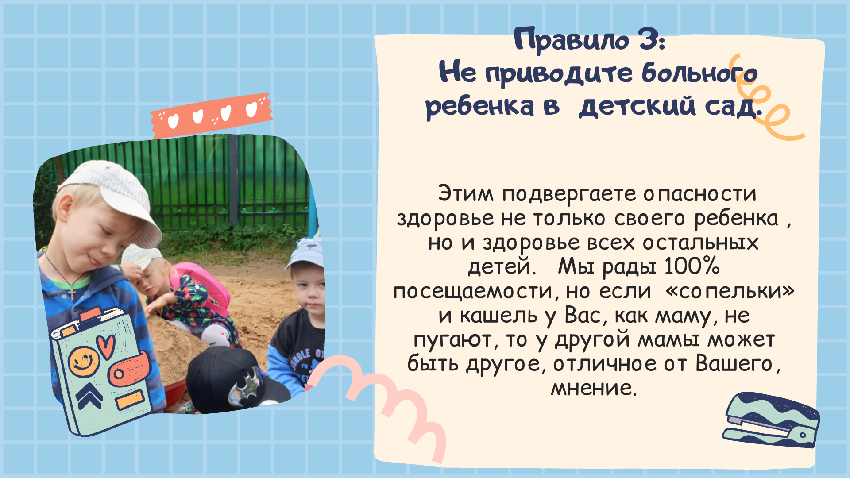

Slide 9
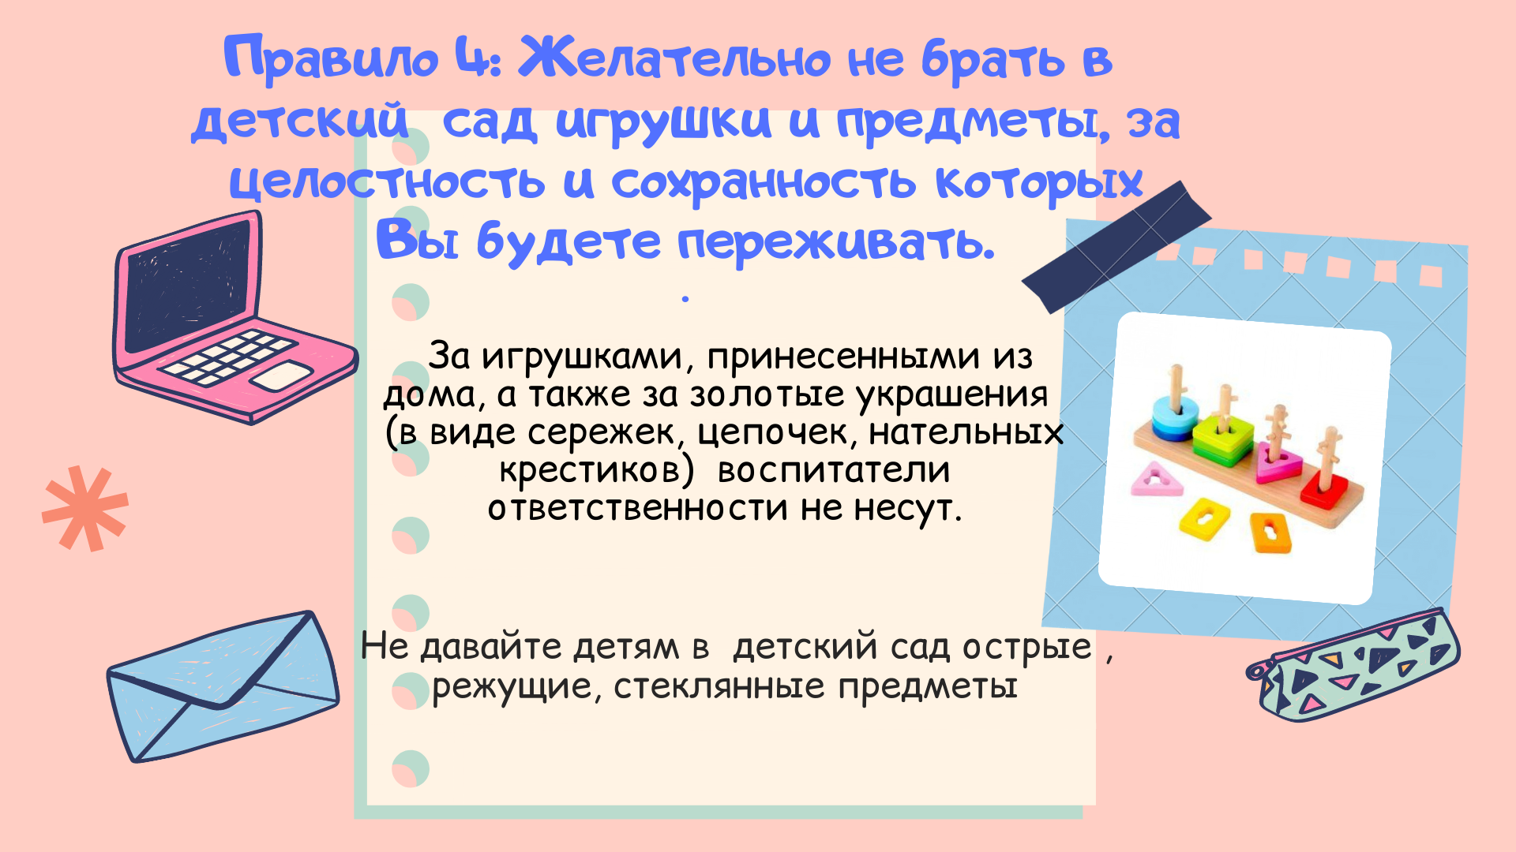

Slide 10
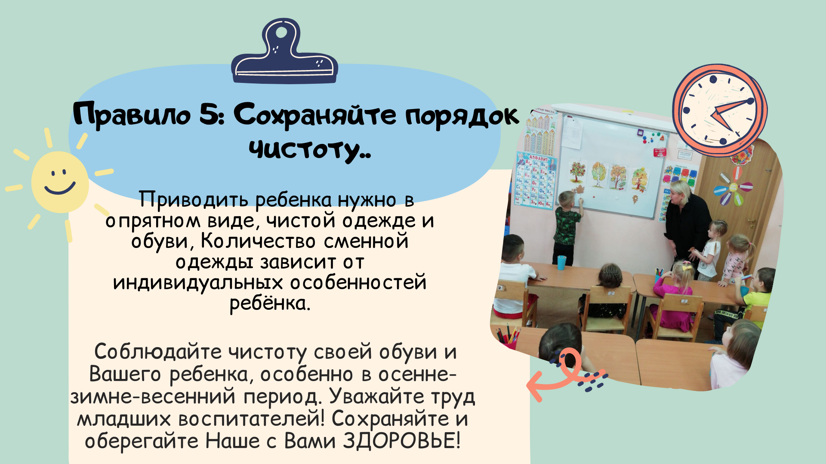

Slide 11
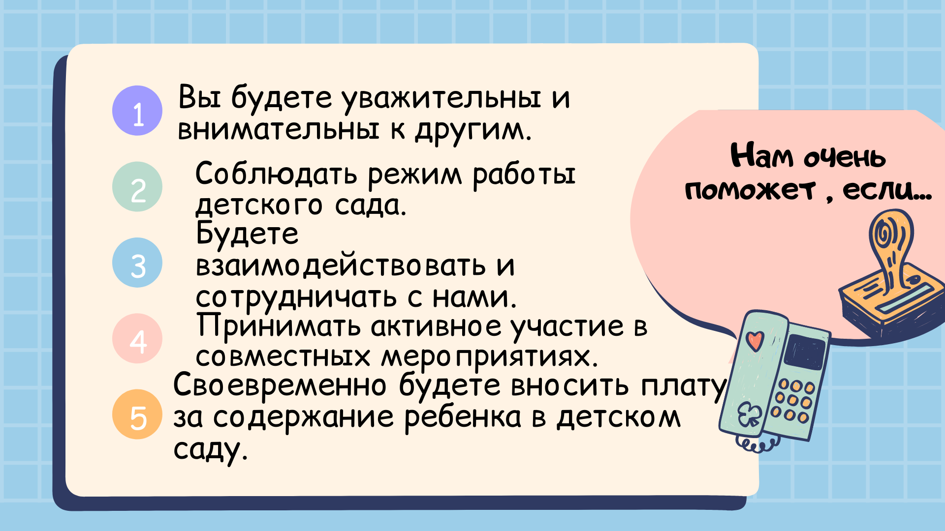

Slide 12


